Slide 1
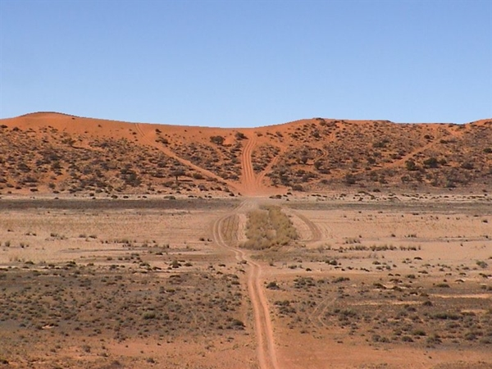
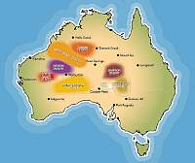






ALTARUTA 4X4
AUSTRALIA
2019
ALTARUTA 4X4
2019
Sydney Adelaide-Robe-Bells Beach-Melbourne
Malacoota-Eden-Pebbly Beach-Sydney
Aventura de playas y nevados 4x4 en Australia
15 Dias - Del 8 al 22 de Setiembre 2019 LIMA-LIMA

Slide 2
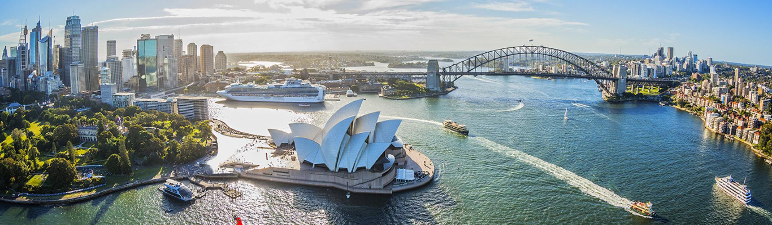
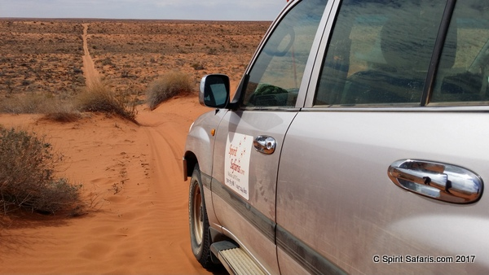
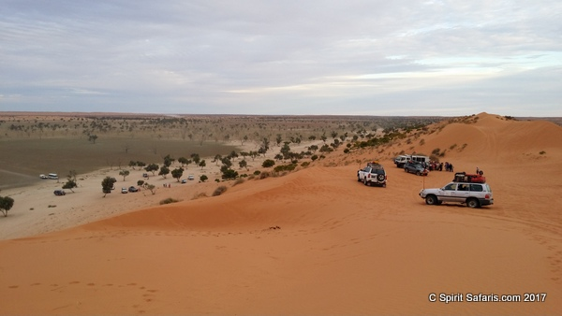
Aventura de dunas, playas y nevados 4x4 en Australia

Slide 3
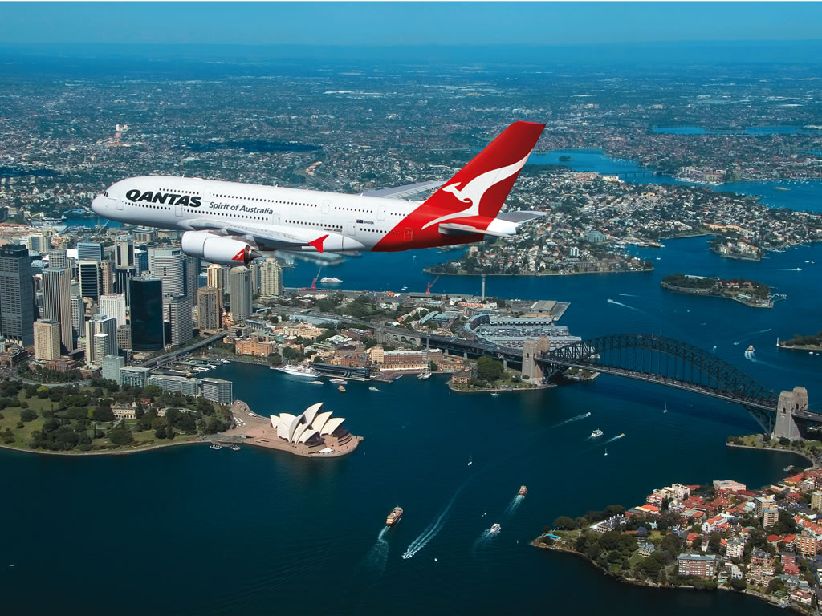
Día18
Día 1
Vuelo LIMA a SYDNEY
Salida el Lima el 8 de Setiembre 2019 a las 03:01 (via Santiago)
Llegada a Sydney el 8 de Setiembre 2019 a las 16:50 pm
MADRID / LIMA

Slide 4
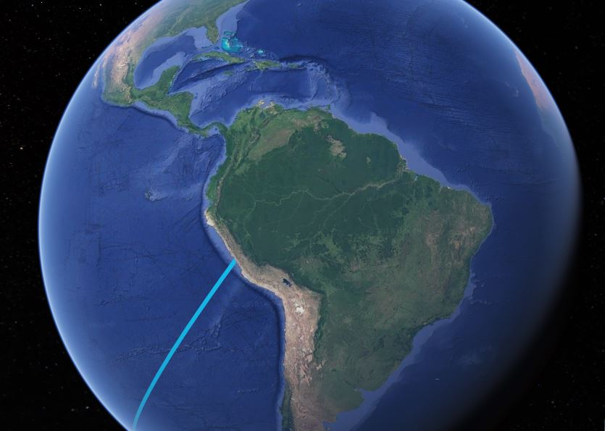
Mapa
1
Lima

Slide 5
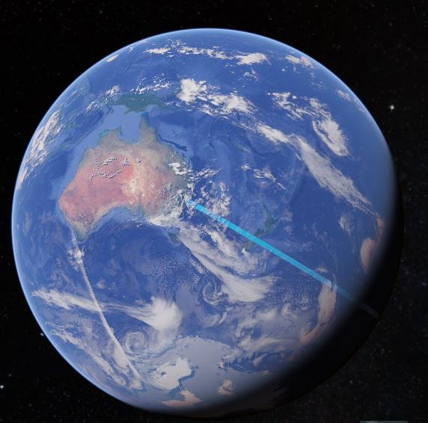
Mapa
2
Sydney Australia

Slide 6


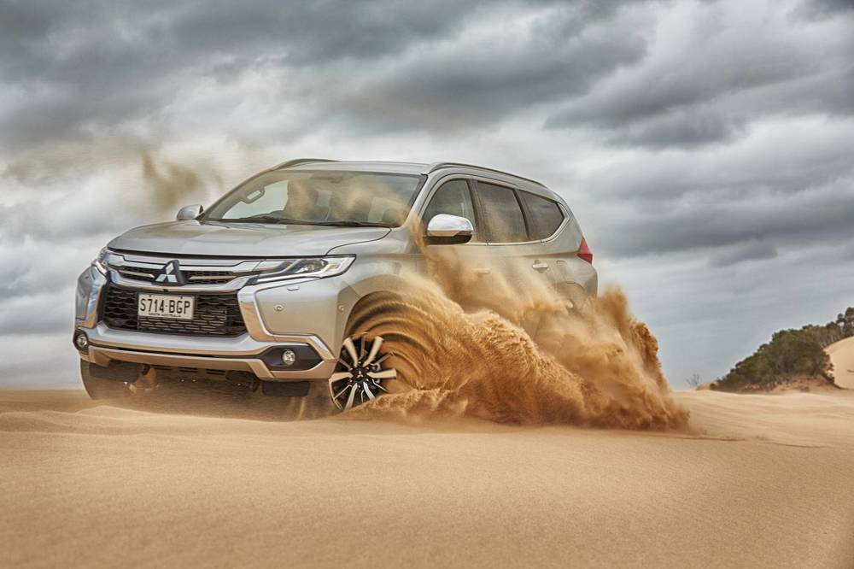
15 días de duración (Lima a Lima)
3,200 km - De Adelaide a Sydney
Ofrecemos una experiencia exclusiva, mucho más que las típicas excursiones o viajes organizados,
vamos un paso más allá; se trata de conocer verdaderamente el país, de convivir con sus gentes, de
disfrutar de la naturaleza.
Acamparemos en dunas, playas desoladas y nevados, con nuestros medios, disfrutaremos
del silencio absoluto, del espacio infnito, y todo ello con nuestros equipos de campaña, nuestras tiendas
y el que lo desee, porqué no, podrá disfrutar de un auténtica experiencia de campamento Australiano.
Un viaje real de aventura 4x4 en Australia y conocer rincones perdidos y como no, a navegar por sus
dunas, playas y nevados.
Por supuesto con seguridad. Somos profesionales y perfectos conocedores de la naturaleza
Australiana , es más, especialistas en dunas, playas desoladas y nevados.
No es un viaje turístico, sino de aventura y naturaleza.

Slide 7
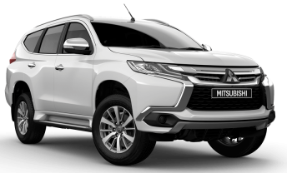
Día 5
VEHICULOS
FES / CASABLANCA
Una vez en Adelaide recoger los vehiculos para empezar la aventura.
Mitsubishi Pajero Sport
GLX - 5 asientos 4WD Diesel (Auto) Especificaciones:
• 8 velocodades con transmision automatica
• Super Select II 4WD
• Forward Collision Mitigation (FCM)
• Adaptivo Cruise Control (ACC)
• Enlace Smartphone con Display Audio (SDA)
• Rear air vents con cooler
https://www.mitsubishi-motors.com.au/vehicles/pajero-sport

Slide 8
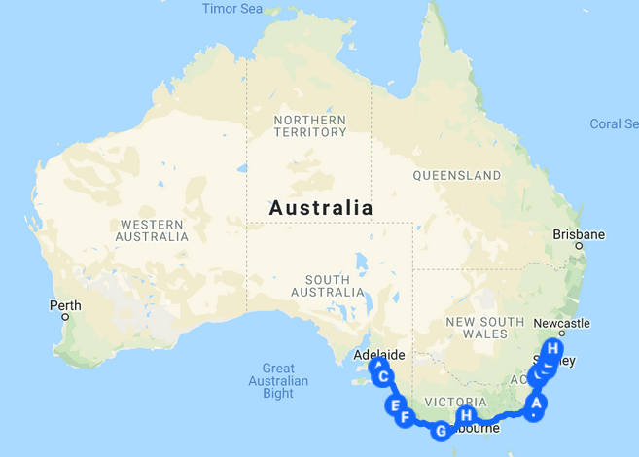
Mapa
3
Aventura de playas y nevados 4x4 en Australia
Comienzo
Día 1 - llegada 16:50 swiss hotel – 3 noches
Día 2 - Sydney harbour ferry y almuerzo en la playa de Manly (opcional)
Día 3 – Tours de Montanas Azules (opcional)
Día 4 – Vuelo a Adelaide a recoger los vehiculos y comienzar la aventura

Slide 9
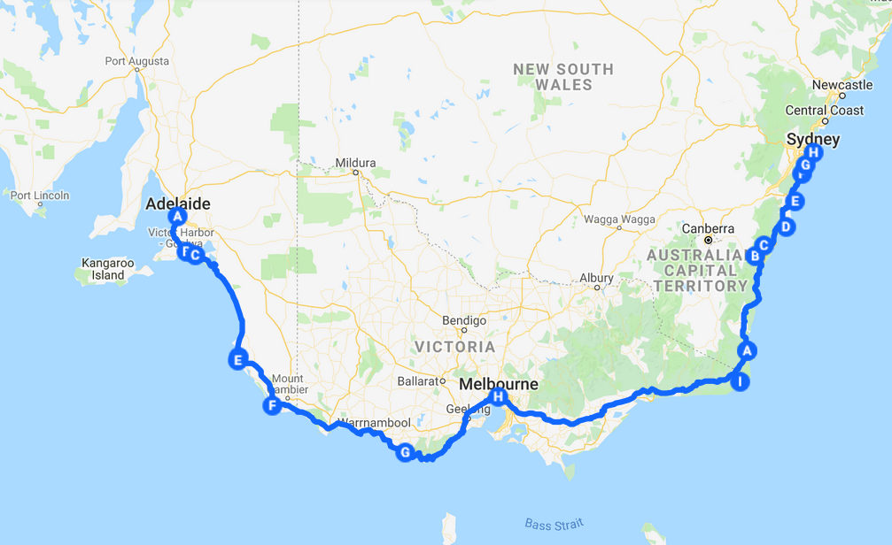
Mapa
4
Mapa
1
Enlace de Mapa – Ruta
https://drive.google.com/open?id=1S3QQBZECV3Ch1nXf7_yjZns3pbMI4Ulv&usp=sharing

Slide 10
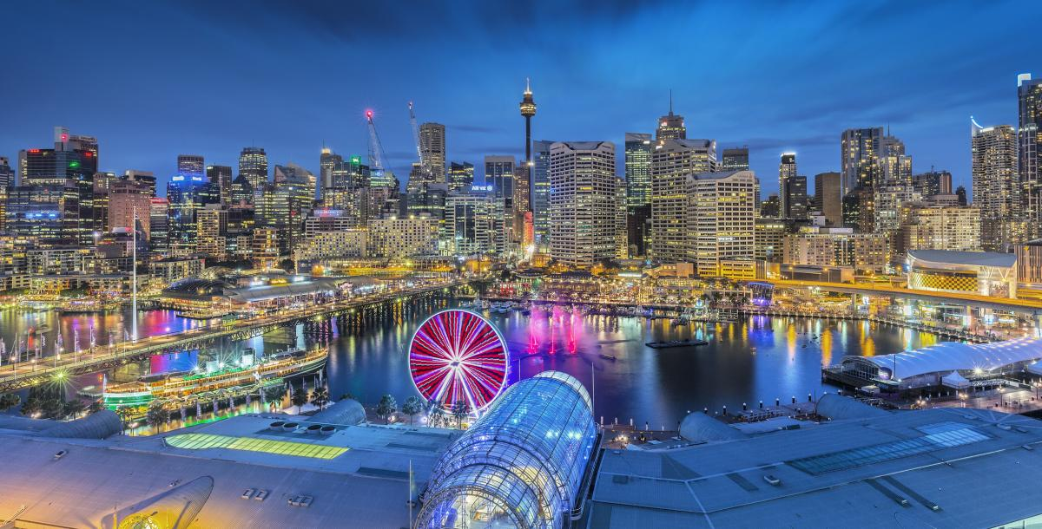
Día 2
SYDNEY
Llegada a Sydney tarde del 9 de Setiembre.
Nuestro equipo los estará esperando en el aeropuerto para traslado al
hotel de SYDNEY

Slide 11
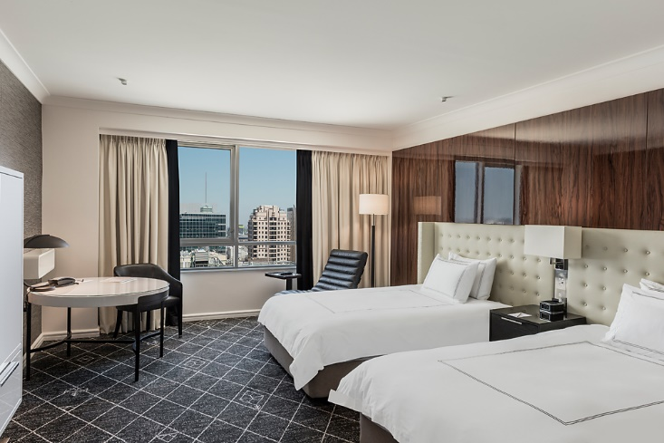
Día 2-4
SYDNEY
Hotel SWISS por 3 noches en SYDNEY (5 estrellas – Twin Share) – desayuno incluido

Slide 12
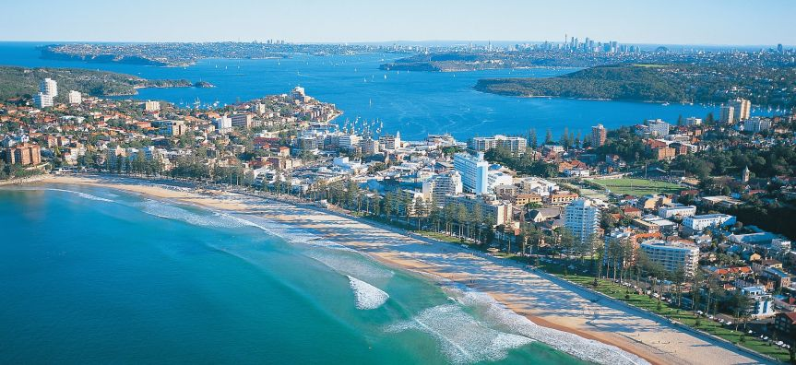
Día 3
SYDNEY – 2 Dia Libre
Tiempo para pasear por la ciudad o tomar tours a sitios como las playas de Manly y/o Bondi, Montanas Azules o el valle del Hunter para visitar vinedos u otros sitios. Varias opciones para tours. Cena de despedida en lugar tipico australiano en el area colonial de Sydney.
SYDNEY Tour del HARBOUR & Playa MANLY (Opcional)

Slide 13
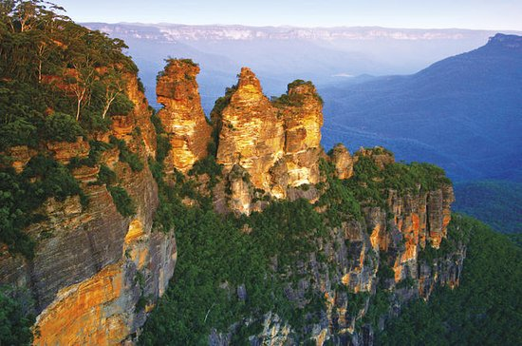
Día 4
SYDNEY – 2 Dia Libre
Tour a las Montanas Azules - Opcional

Slide 14
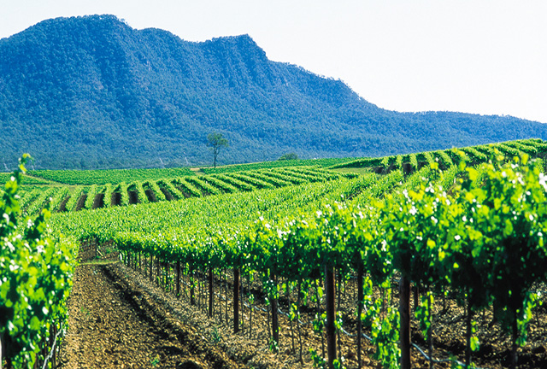
SYDNEY – 2 Dia Libre
Día 4
Tour al valle del Hunter para ver vinedos (opcional)
FES / CASABLANCA

Slide 15
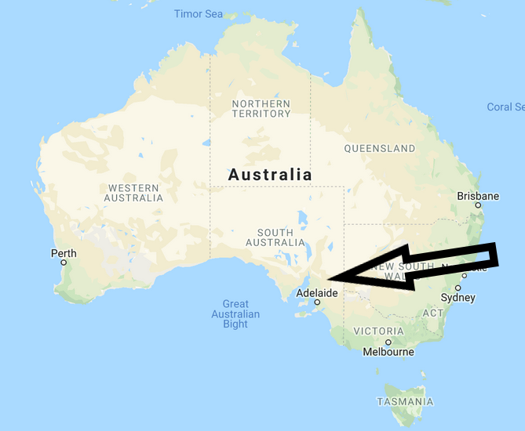
Mapa
5
Aventura de playas y nevados 4x4 en Australia
Una vez en Adelaide recoger los vehiculos para empezar la aventura.
Vuelo a Adelaide a recoger los vehiculos y comienzar la aventura

Slide 16

Día 5
SYDNEY a ADELAIDE
Vuelo - 2 horas
FES / CASABLANCA
Adelaide es una ciudad muy social con gran gastronomia y vinedos.
Cena en un restaurante local y una estadia en hotel.

Slide 17
Día 5
ADELAIDE - VEHICULOS
FES / CASABLANCA
Una vez en Adelaide recoger los vehiculos para empezar la aventura.
Mitsubishi Pajero Sport
GLX - 5 asientos 4WD Diesel (Auto) Especificaciones:
• 8 velocodades con transmision automatica
• Super Select II 4WD
• Forward Collision Mitigation (FCM)
• Adaptivo Cruise Control (ACC)
• Enlace Smartphone con Display Audio (SDA)
• Rear air vents con cooler
https://www.mitsubishi-motors.com.au/vehicles/pajero-sport

Slide 18
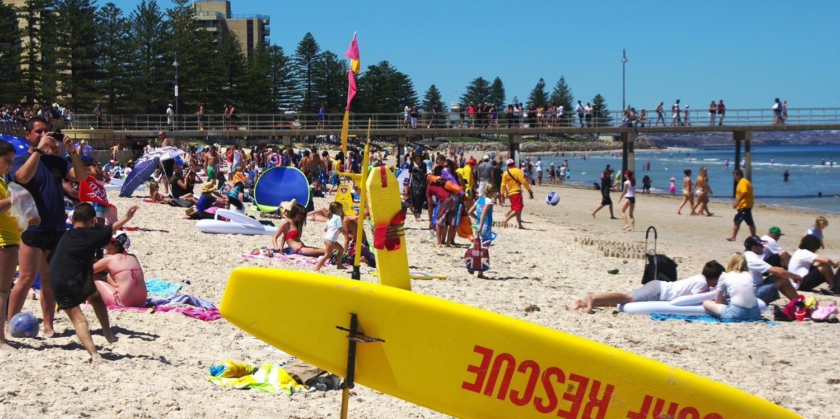
Día 5
ADELAIDE
FES / CASABLANCA
Despues de recoger tos vehiculos, visitarAdelaide con manejo a la playa Glenelg y compras personales para la aventura. DebriefinPresentacion de ruta, mapas y procedimientos en la tarde.
Adelaide es una ciudad muy social con gran gastronomia y vinedos.
Cena en un restaurante local y una estadia en hotel.

Slide 19
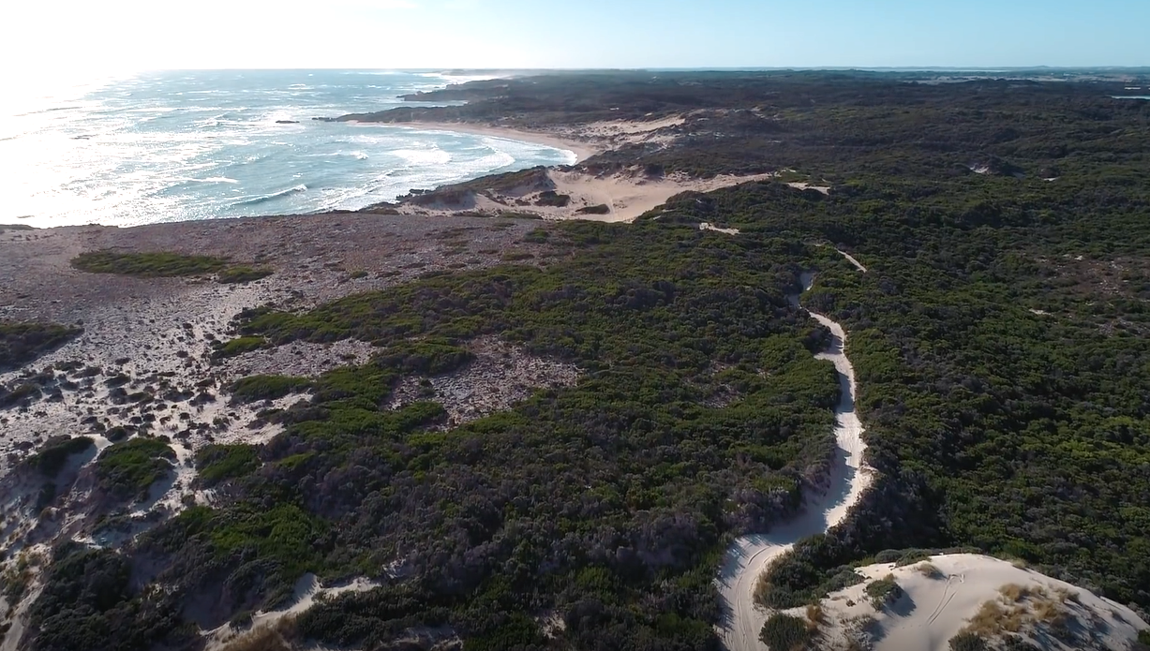
ADELAIDE A ROBE – CAMPAMENTO DE 2 NOCHES PLAYA y MANEJO 4X4
Día 6
350 KMS en carretera
Dia completo visitando dunas y pistas de arenales con campamento en la playa

Slide 20
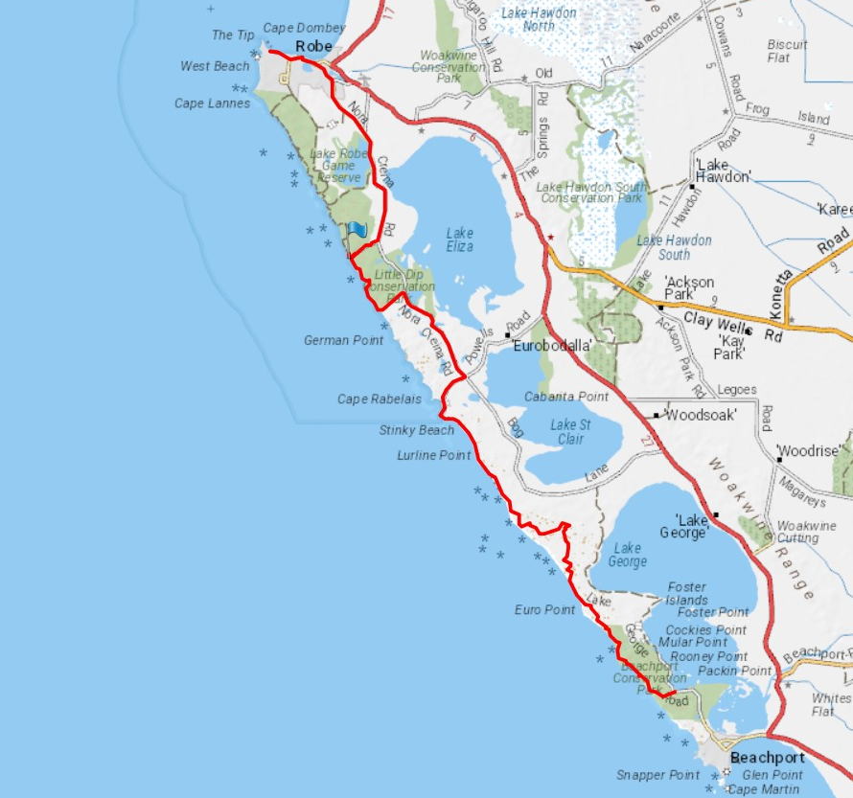
ADELAIDE TO ROBE – CAMPAMENTO DE 2 NOCHES, PLAYA Y MANEJO 4X4
Día 6-7
350 KMS en carretera
Dia completo visitando dunas y pistas de arenales con campamento en la playa

Slide 21
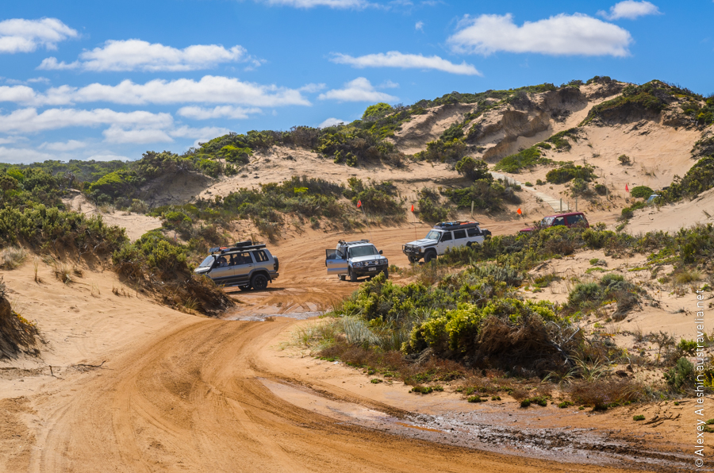
Día 6-7
ROBE & LITTLE DIP CONSERVATION PARK
CAMPAMENTO DE 2 NOCHES, PLAYA y MANEJO 4X4
Día 7
100 KMS en arenales

Slide 22
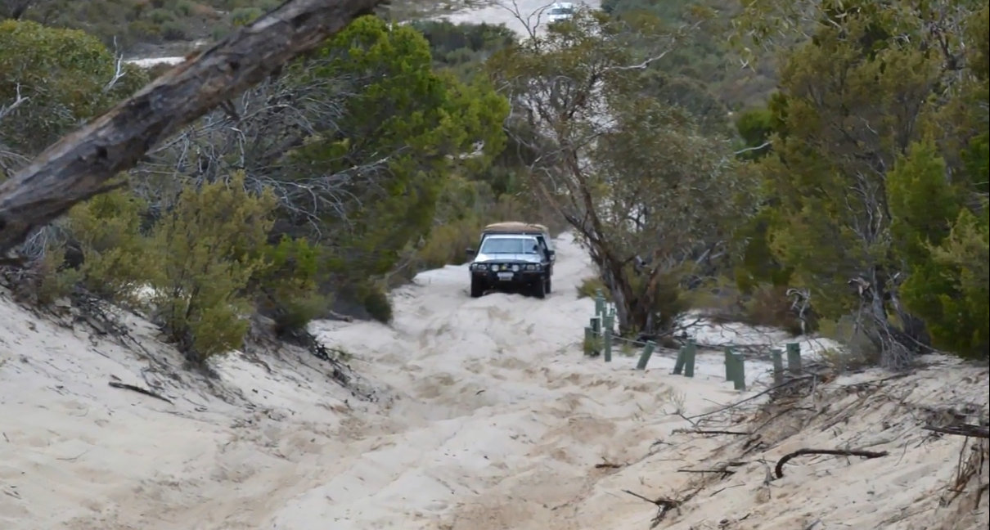
Día 6-7
ROBE & LITTLE DIP CONSERVATION PARK
CAMPAMENTO DE 2 NOCHES PLAYA y MANEJO 4X4
Día 7
100 KMS en arenales
Salida de Alice Springs a media mañana, almuerzo en Erldunda en el Stuart Highway (única carretera central entre el norte y sur de Australia).
Llegada a Uluru y estadia en hotel – Ver el atardecer en Uluru – centro ‘rojo’ de Australia

Slide 23
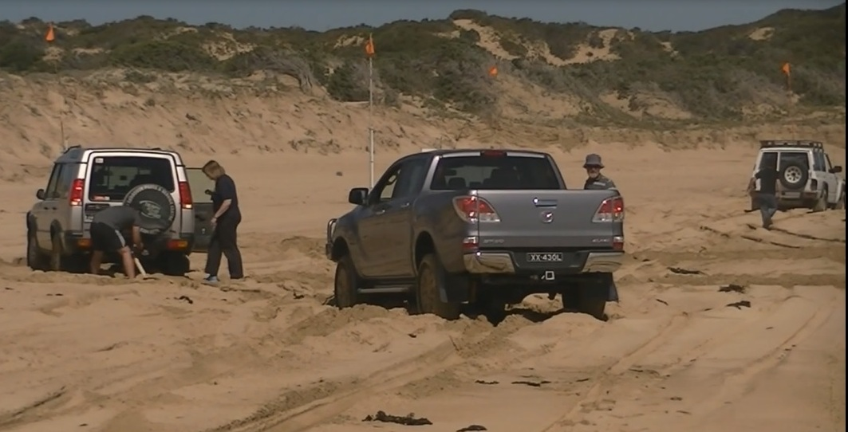
Día 7
ROBE & LITTLE DIP CONSERVATION PARK
CAMPAMENTO DE 2 NOCHES PLAYA y MANEJO 4X4
Día 6-7
100 KMS en arenales
Salida de Alice Springs a media mañana, almuerzo en Erldunda en el Stuart Highway (única carretera central entre el norte y sur de Australia).
Llegada a Uluru y estadia en hotel – Ver el atardecer en Uluru – centro ‘rojo’ de Australia

Slide 24
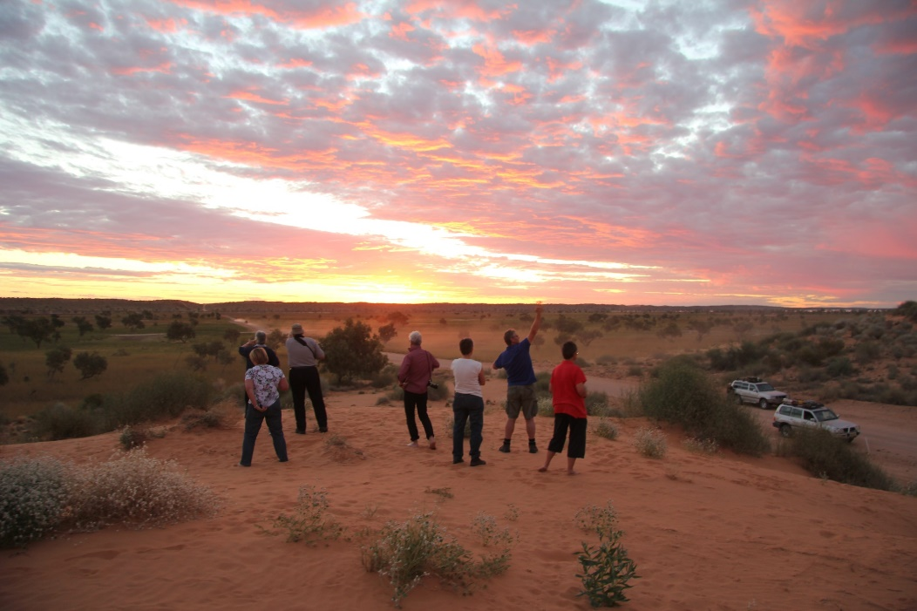
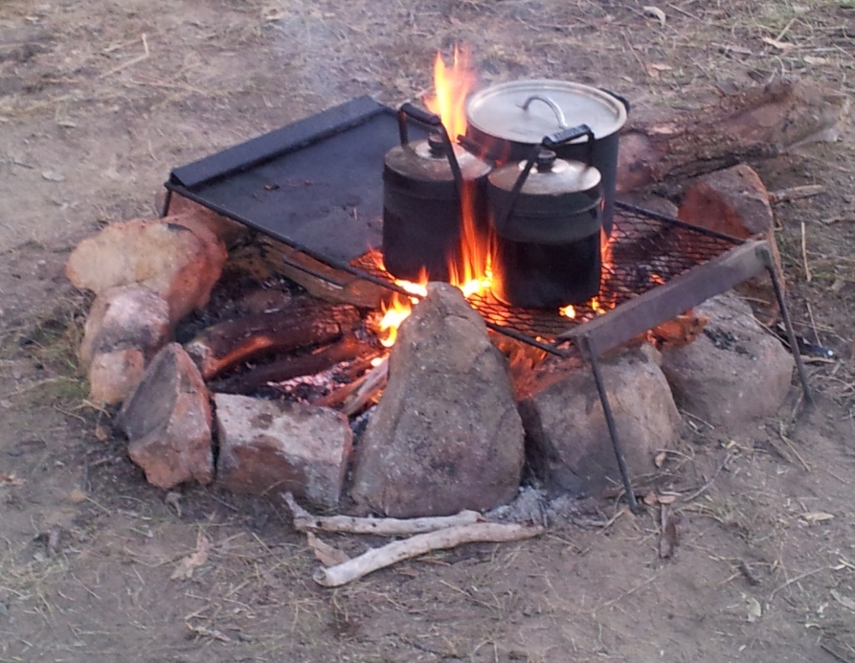
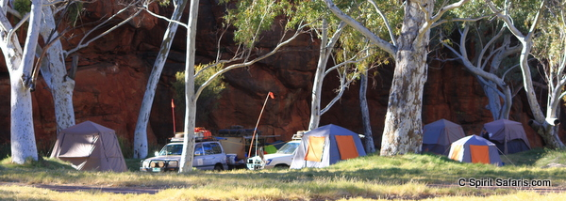
Día 6-7
ROBE & LITTLE DIP CONSERVATION PARK
CAMPAMENTO DE 2 NOCHES
Día 7
100 KMS en arenales
Canning Stock Ruta con Campamento de Spirit Safaris

Slide 25
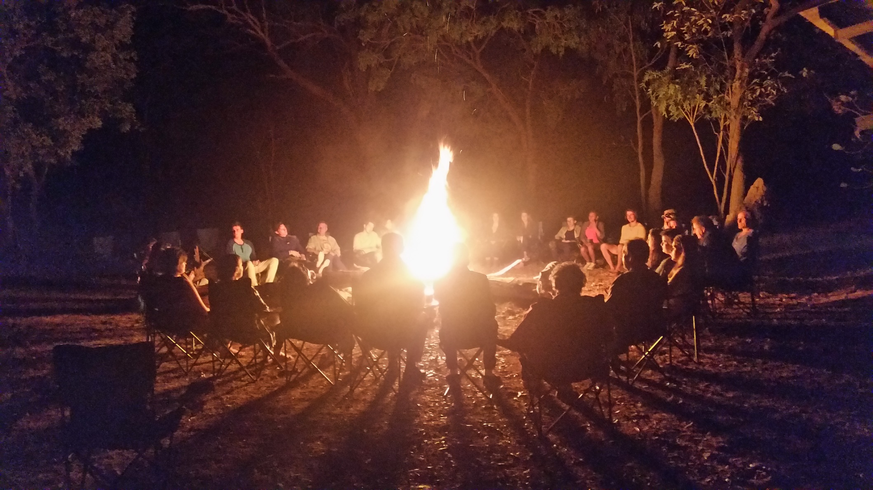
Día 7
ROBE & LITTLE DIP CONSERVATION PARK
CAMPAMENTO DE 2 NOCHES
Día 6-7
Camping with Campfire

Slide 26
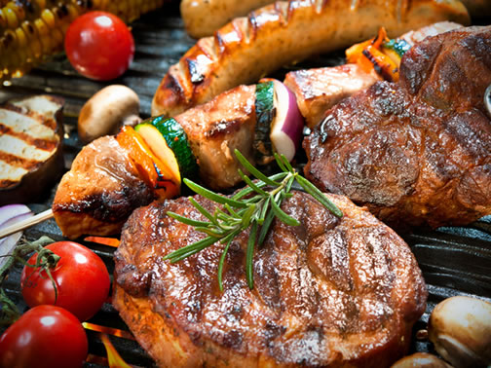

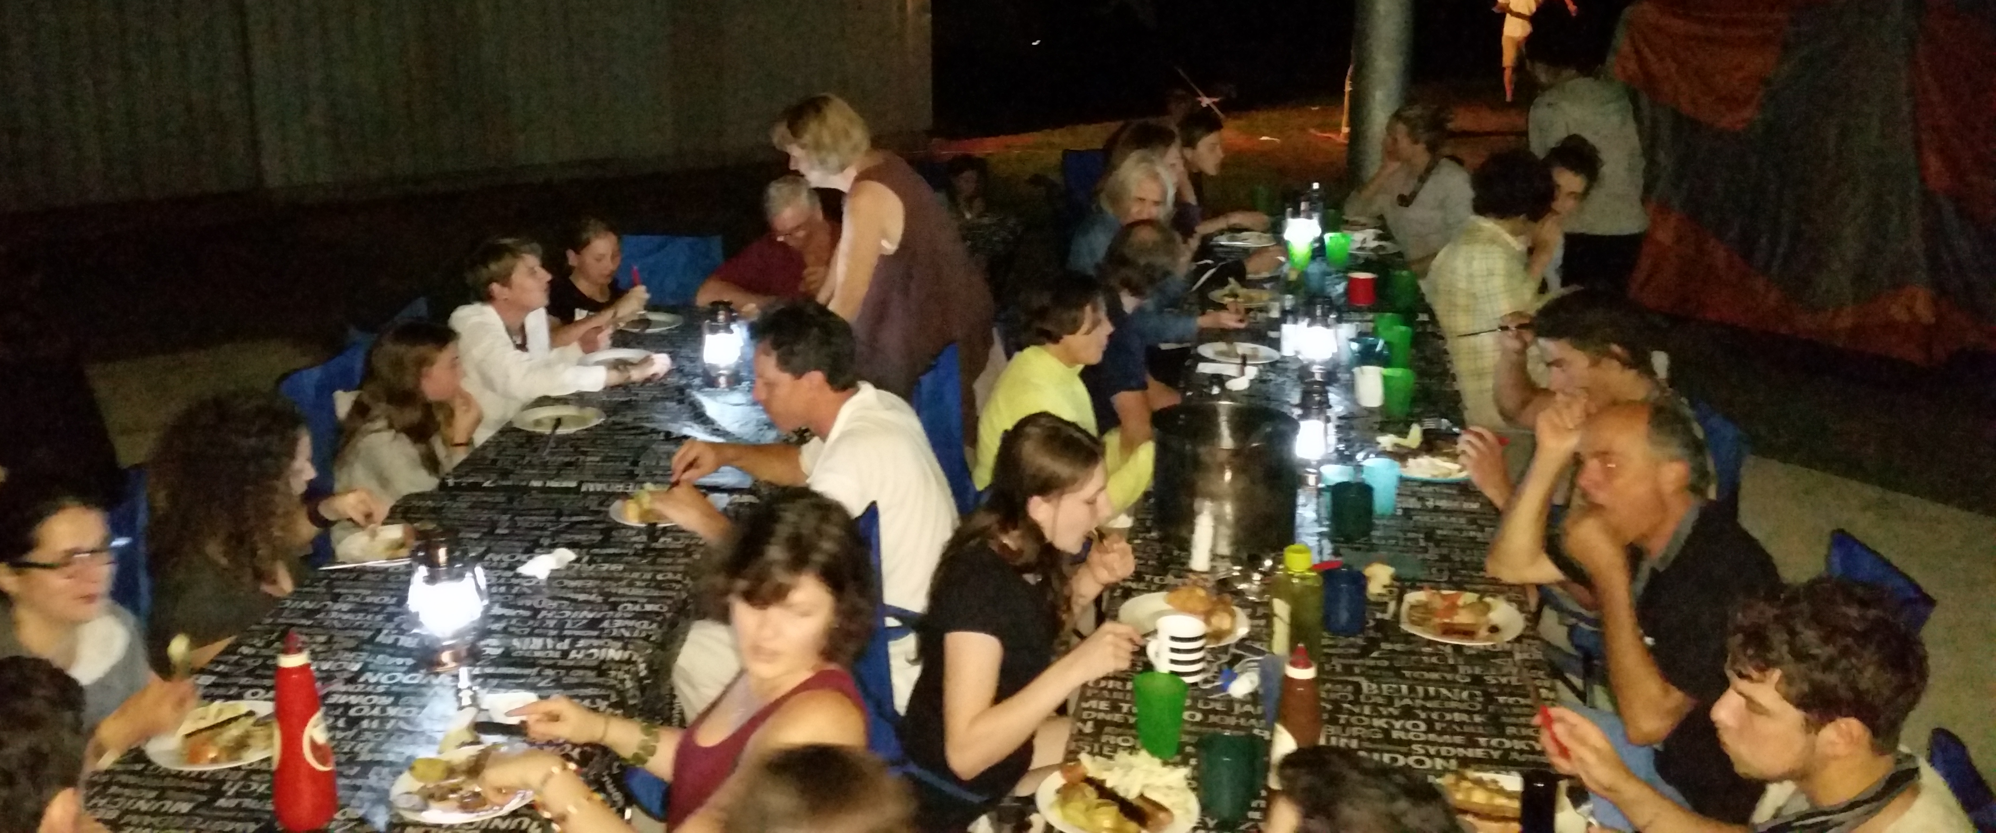
Día 6-7
ROBE & LITTLE DIP CONSERVATION PARK
CAMPAMENTO DE 2 NOCHES
Día 7
100 KMS en arenales
Grandes y deliciosas tipicas comidas saludables

Slide 27
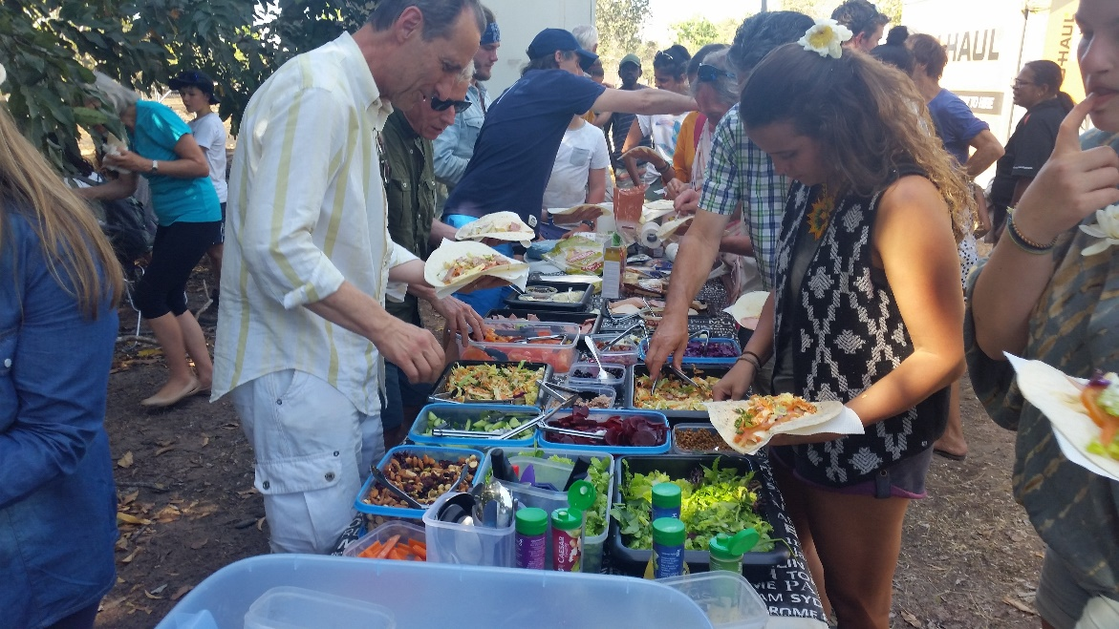
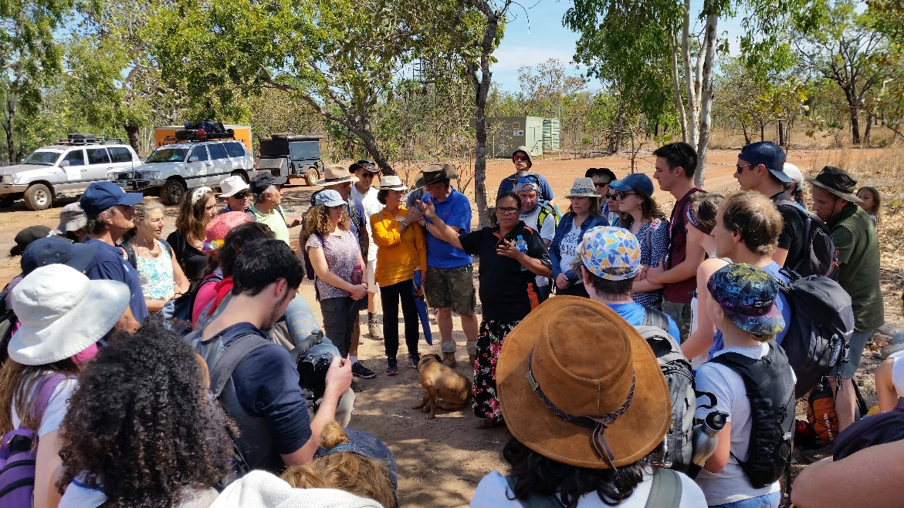
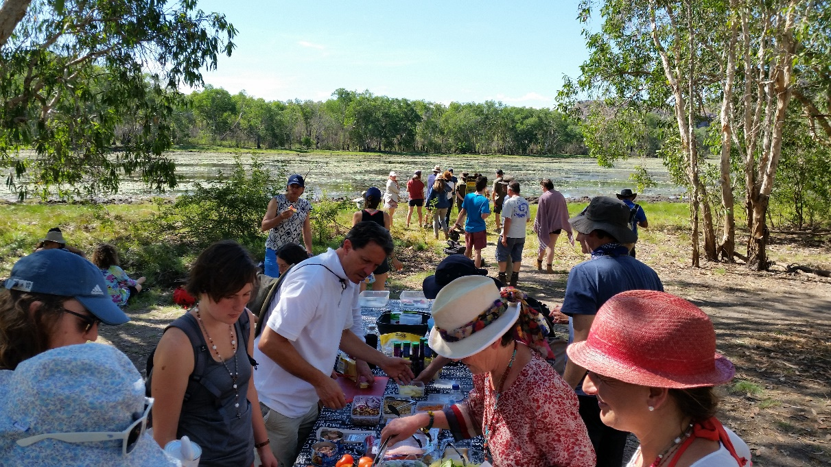

Día 6-7
Deliciosa comida abundante
Día 7
100 KMS en arenales

Slide 28
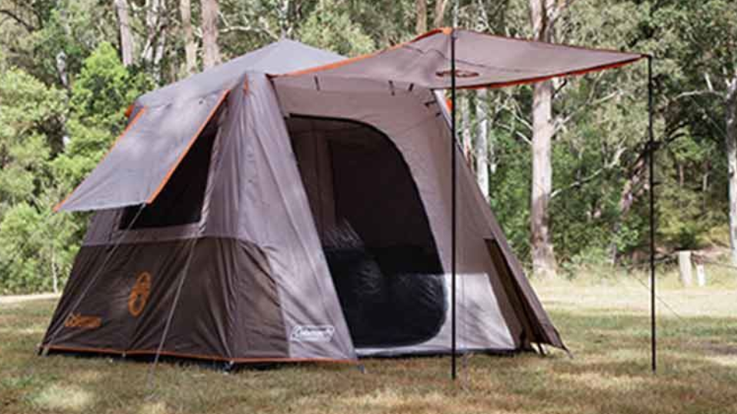
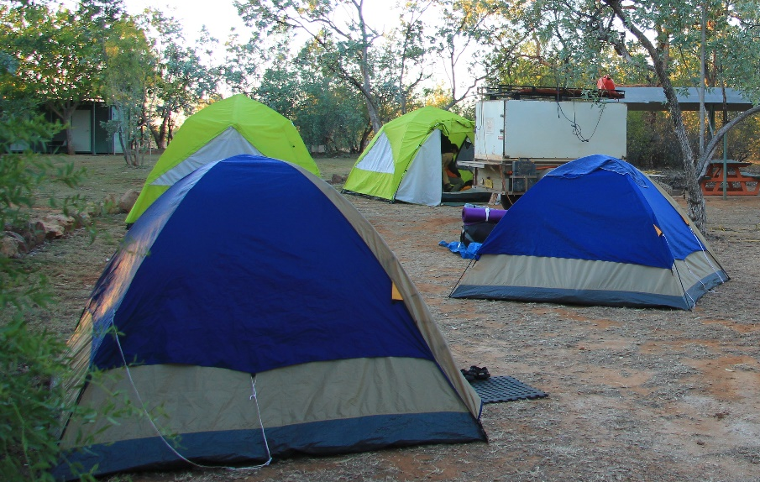
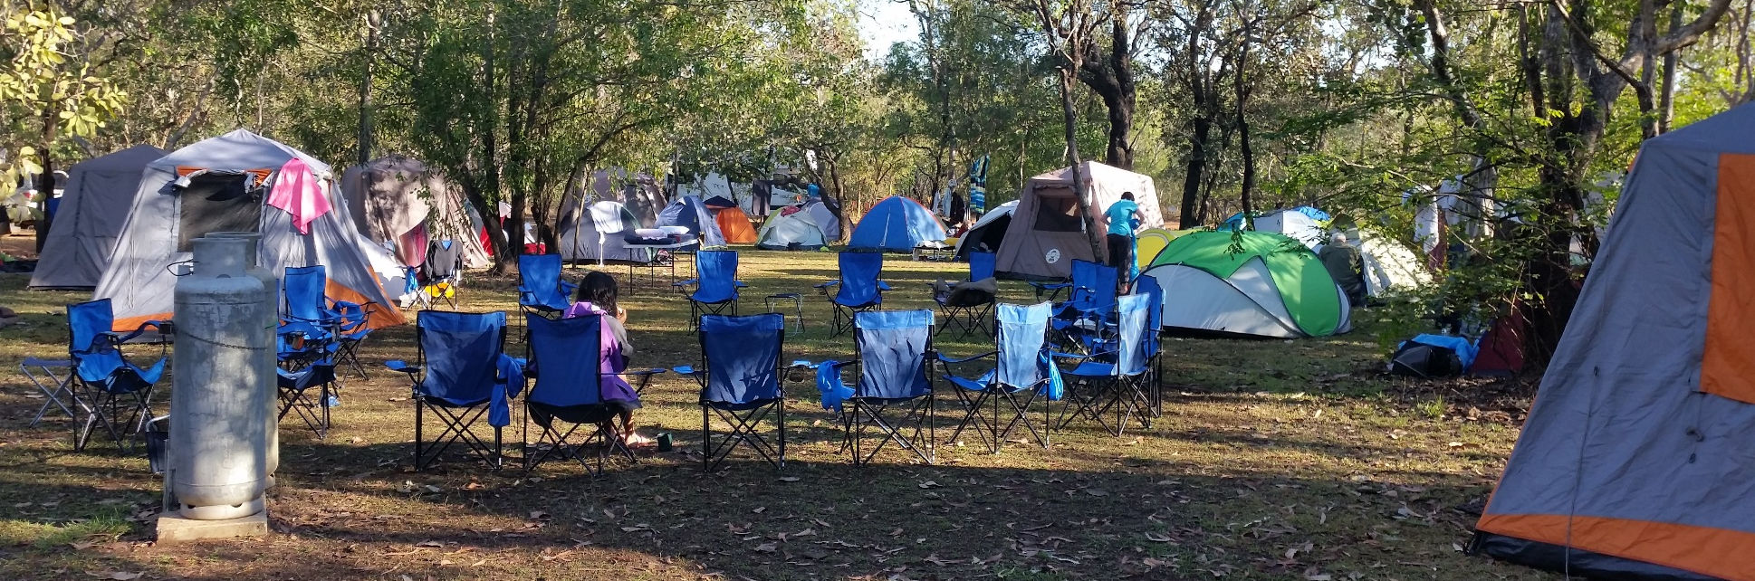
Día 7
Fotos de los accesorios de campamento
Día 6-7
Tents proposed are either Coleman Instant Up for twin share or single smaller tents as in photos

Slide 29
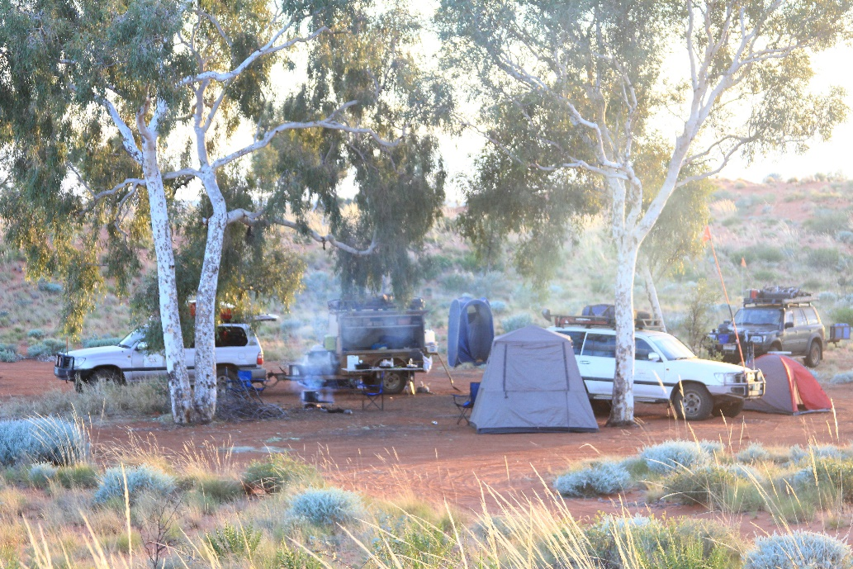
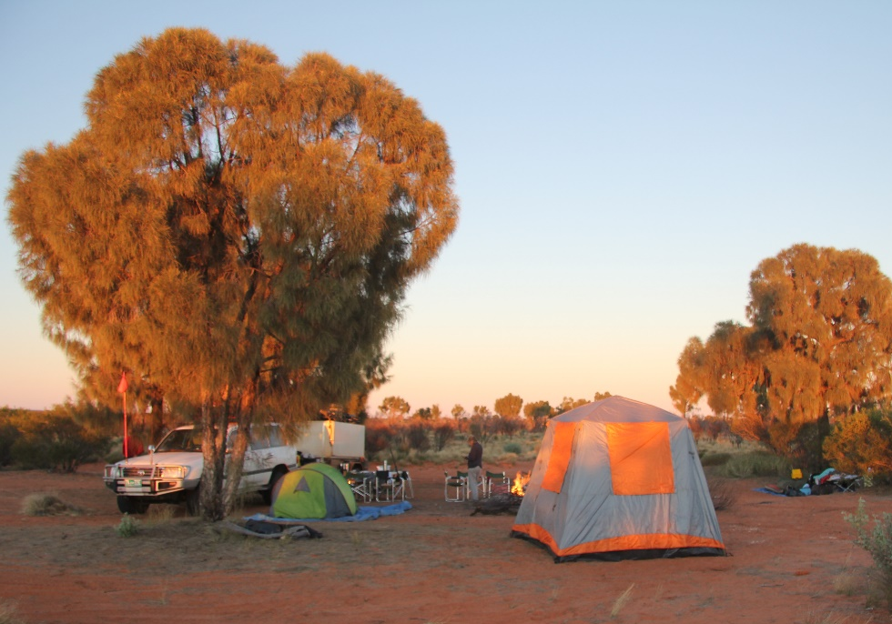
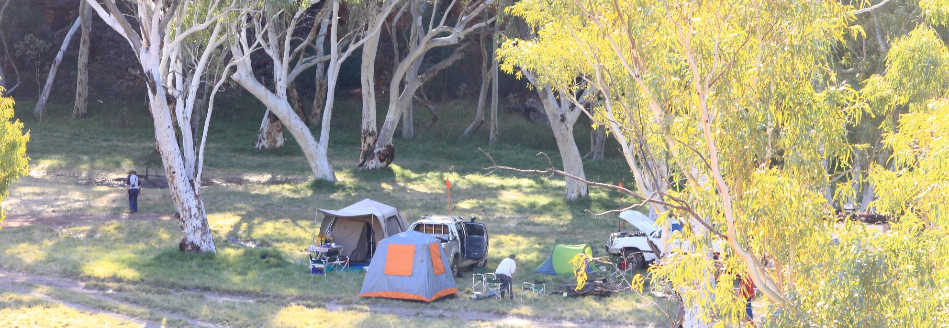
Día 7
Fotos de los accesorios de campamento
Día 6-7
Tents proposed are either Coleman Instant Up for twin share or single smaller tents as in photos

Slide 30
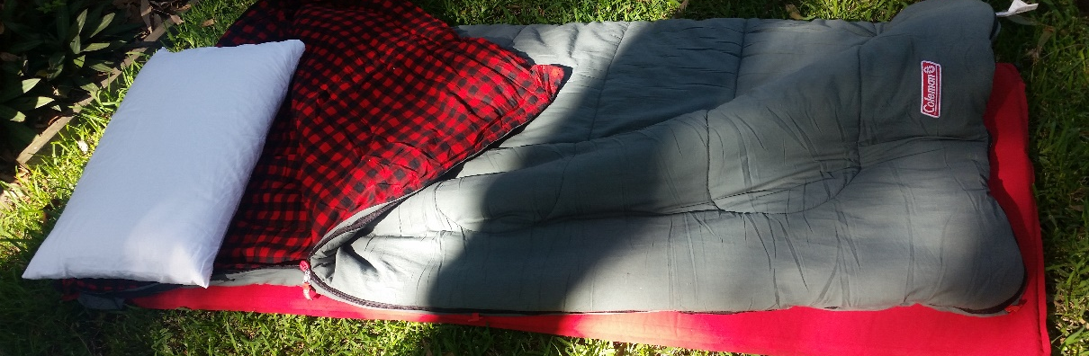
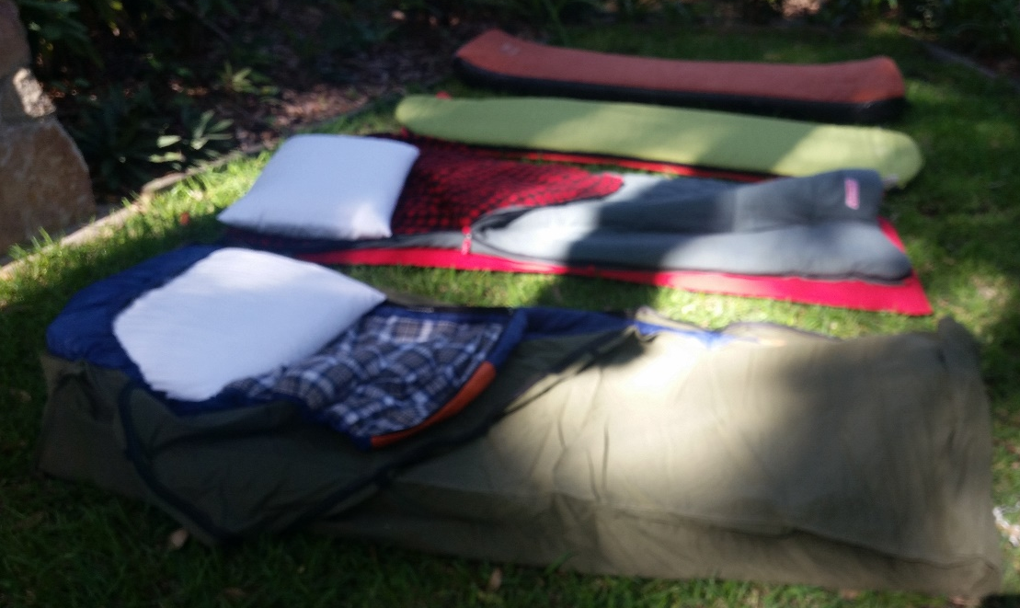
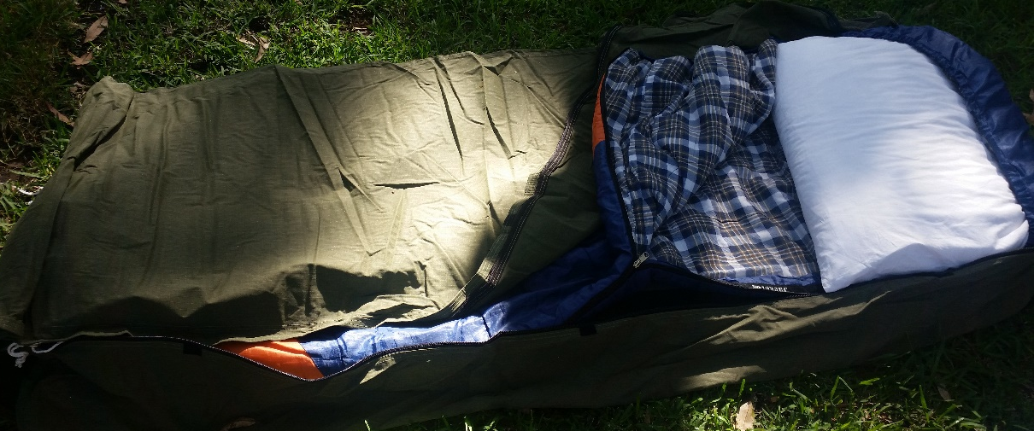
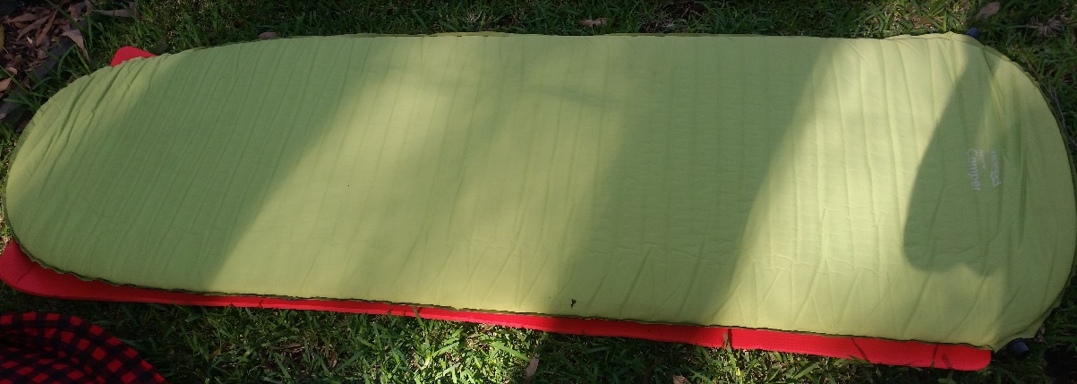
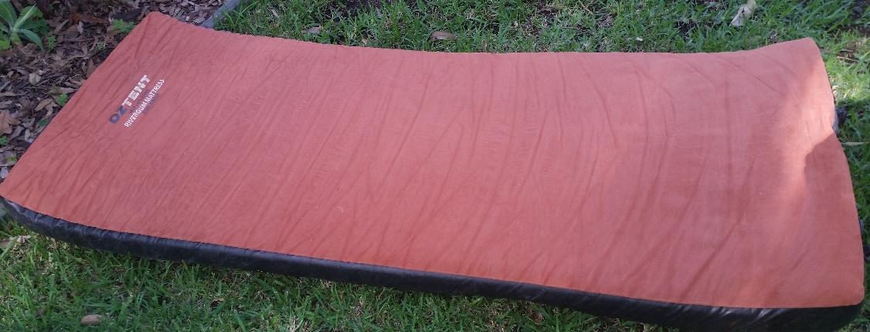
Fotos de los accesorios de campamento (carpas, colchones, etc)
Día 7
Día 6-7
Tipo por usar depende del numero – Proveemos toda clase the equipo incluyendo clientes hasta de tercera edad. Your tour is camping on sandy beaches, so nice soft ground.
Additional Sleeping gear will likely be purchased when final numbers known.
< 1st type is Australian Swag is widely used waterproof cover with inner sleeping bag best for star viewing

Slide 31
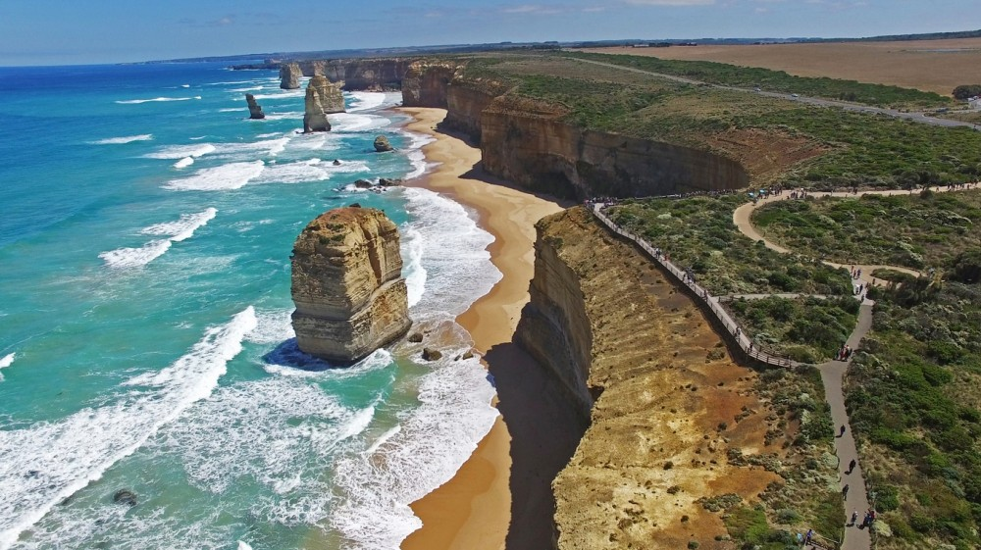
Día 8
MANEJO EN LA COSTA SUR & VISTAS DE los 12 APOST0LES
400 KMS en carretera
Amanecer temprano para ver la salida del Sol en Uluru y desayuno. Oportunidad de pasar teimpo solemne en las lagunas y canones del centro de Australia.
Tiempo libre de 10 am para introduccion “welcome to country” del area, cultura y artesania Aborigen. Visita al Anangu Cultural Centre y caminata con ‘ranger’ guia de la base de Uluru y ver impresiones artisticas aborigenes en la roca.
Opciones de relajamiento en las amenidades del resort, almuerzo o tomar un tour hacia Kata Tjuta (Olga’s) para caminata o vuelos sobre la area (costo adicional).

Slide 32
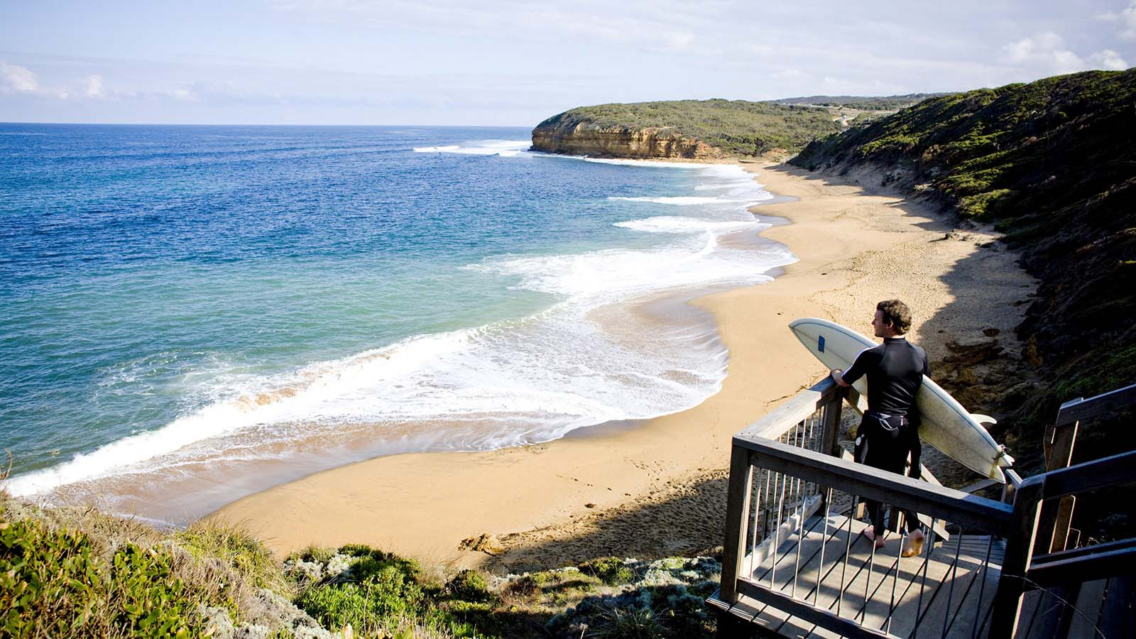
12 APOSTOLES A MELBOURNE VIA BELLS BEACH
Día 9
280 en carretera
Famosa Playa de Surfing
Dunas de Chegaga

Slide 33
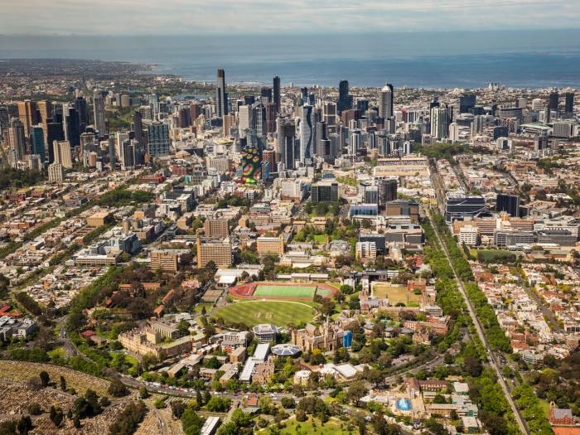
Día 10
MELBOURNE 2 NOCHES HOTEL – Reunion con IRONMAN
493 KMS de trocha – Mt Dare a Birdsville

Slide 34
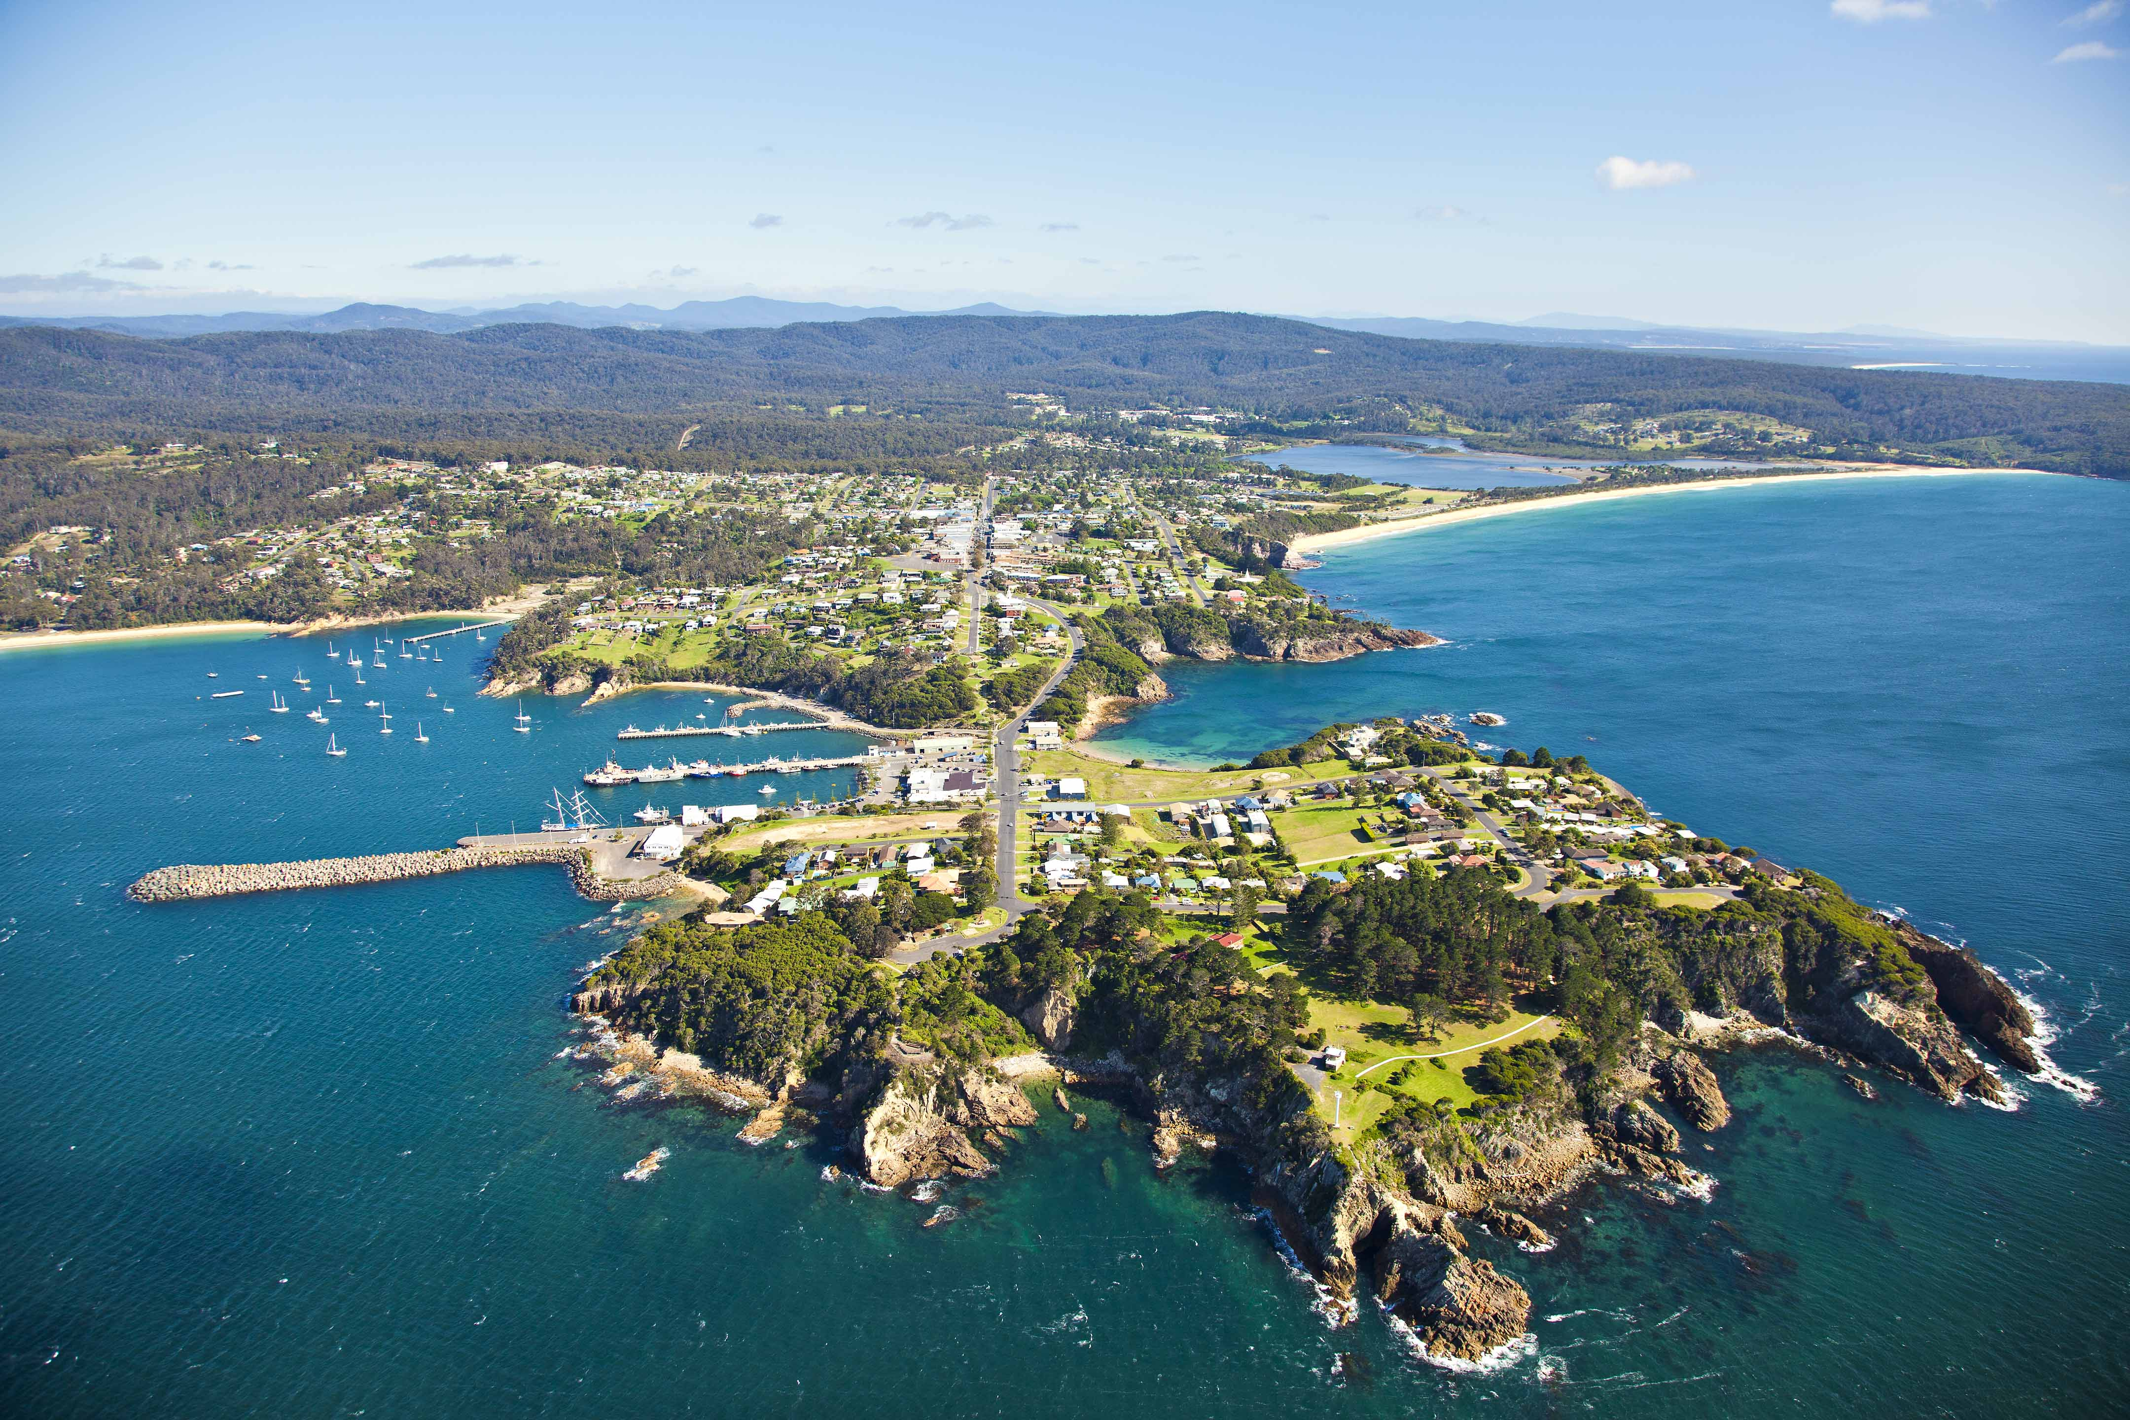
MELBOURNE A EDEN NSW
Día 11
554 Km en carretera y trocha (dependinedo del tiempo)
Final de la estacion de nieve

Slide 35
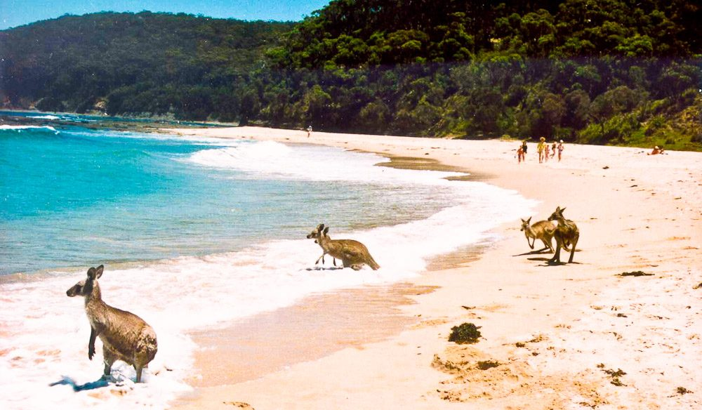
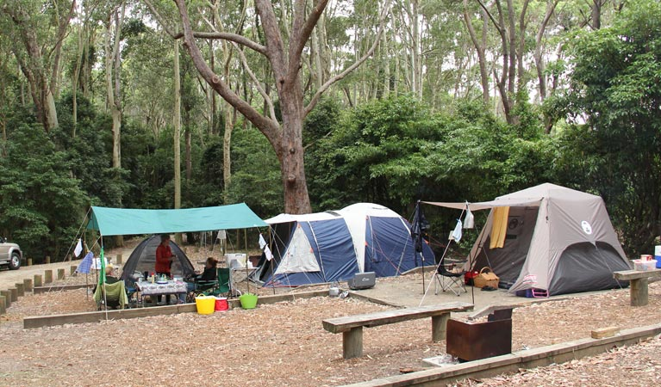


Días 12-13
COSTA EDEN EN NSW & PLAYA PEBBLY
400 Km –Visita al Museo Orca en la villa Eden y bahia Twofold –2 noches en Pebbly Beach y acampar con kanguros y manejo 4x4 o opcion de campamento en la montana

Slide 36

Días 12-13
COSTA EDEN EN NSW & PLAYA PEBBLY
400 Km –Visita al Museo Orca en la villa Eden y bahia Twofold –2 noches en Pebbly Beach y acampar con kanguros y manejo 4x4 o opcion de campamento en la montana

Slide 37

Día 14
Pebbly Beach - Sydney
300 Km en carretera por la costa del sur via la carretera del Pacifico y el parque nacional – visitando Stanwell Tops y ver el major lugar de vuelo ala delta
Hotel Swiss en SYDNEY – 1 noche (5 estrellas – Twin Share).
Devolucion de vehiculos
Cena de despedida en lugar tipico australiano en el area colonial de Sydney.

Slide 38
Día18
Día 15
Vuelo SYDNEY a LIMA
Salida el Sydney el 22 de Setiembre 2019 a las 11:35 am (medio dia)
Llegada a Lima el 22 de Setiembre 2019 a las 4:55 pm (via Santiago)
MADRID / LIMA

Slide 39
Inclusiones
MADRID / LIMA
Vuelos Qantas (Clase Economica ): Lima – Sydney - Adelaide - Sydney - Lima
Vehiculos 4WD (mayoria Mitsubishi) para 2 personas por vehiculo
Seguro maximo vehicular de acuerdo a las condiciones de la compania de renta
2 vehiculos de soporte con equipo de seguridad y + 3 guias/soporte
15 dias de Tour (Lima a Lima)
10 dias de viaje vehicular
5 noches de campamento
1 night Australian Pub
7 noches de Hotel – ‘twin share’ en 4-5 star hotels (incluyendo):
Desayunos, almuerzos y comidas - excepto dias libres
Permisos y entradas a los parques nacionales
Equipo de campamento para desierto
Comidas de bienvenida y celebracion
Hoteles / translados aeropuerto/hotels
Folio con mapas y detalles de viaje y opciones de tours en Sydney

Slide 40
Inclusiones
Vuelos Qantas (Clase Economica) : Lima – Sydney - Adelaide - Sydney – Lima
Detalles de Vuelos
QF3920 O 08SEP 7 LIMSCL HK1 0301 0836 08SEP E QF/VB2K24
QF 028 O 08SEP 7 SCLSYD HK1 1330 1650 09SEP E QF/VB2K24
QF 739 Q 12SEP 4 SYDADL HK1 0815 0955 12SEP E QF/VB2K24
QF 027 Q 22SEP 3 SYDSCL HK1 1135 1105 25SEP E QF/VB2K24
QF3930 O 22SEP 3 SCLLIM HK1 1507 1655 25SEP E QF/VB2K24
Exclusiones
Combustible (approx AUD $ 500 por vehiculo)
Exceso de seguro si hay danos
Remplazo de llantas o parabrisas
Comidas no incluidas en el tour
Bebidas alcoholicas
Cambios de moneda excesivos

Slide 41
Condiciones / Requisitos
Oferta es por un de minimo de 12 clientes pagantes
Visa y Brevete del Rent a Car
Visa de Turista Australiana
Brevete
Licencia valida y vigente
Minimo tener 21 anos de edad
Haber tenido el brevete minimo 12 meses
Copia certificada traducida en Ingles del Brevete
Tambien se puede resevar via el enlance siguiente:
https://spiritsafaris.rezdy.com/304899/australian-beach-mountain-4x4-adventure-sydney-adelaide-melbourne-sydney-15-days
Reservaciones estan sujetas a nuestras condiciones de contrato :
https://www.spiritsafaris.com/terms-and-conditions/

Slide 42
Costo
MADRID / LIMA
USD 8,484 (AUD 11,950)
(cambio USD/AUD a .71 y sujeto a variacion si hay variancias de +/- 5 %)
Incluye comidas, hoteles, transferencias de Hoteles/aeropuerto y alquiler de vehiculos.
Reservaciones –
50% deposito para garantizar los vehiculos, pasajes aereos, hoteles y translados. Balance 120 dias antes por requisitos de Qantas y hoteles
Presupuesto basado en 2 persones por vehiculos y en hoteles
Metodos de Pago -
Transferencia directa a banco i.e. BSB + ACCOUNT No. 032099 223613 Numero de Cuenta: EXCELINK INTERNATIONAL PTY LTD trading as Spirit Safaris BANK: Westpac Banking Corporation. Para pagos internacionales usar Swiftcode = WPACAU2S
Proveer numero de Credit Card or pedir formulario de Booking

